Slide 1

Procesamiento de Imágenes
Domingo Mery
Departmento de Ciencia de la Computación
Escuela de Ingeniería
Universidad Católica de Chile
Operaciones Aritméticas y Lógicas
[ Capítulo 3 ]

Slide 2
Operaciones Aritméticas y Lógicas
Operación
Suma, resta, multiplicación,
AND, OR, etc.
Input
Output
Input

Slide 3
Suma (ponderada)

Slide 4
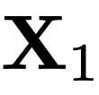
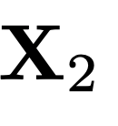
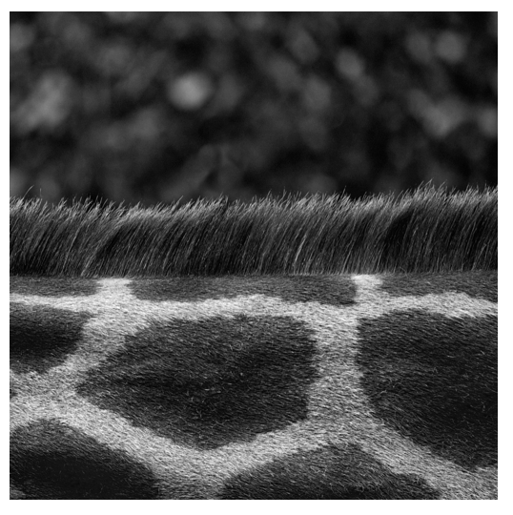

Suma (ponderada)

Slide 5

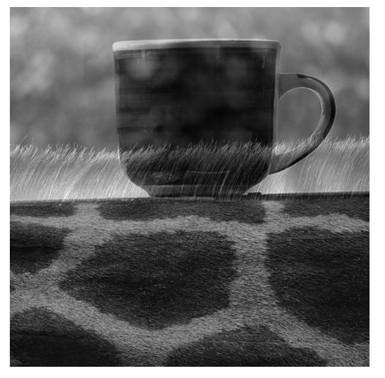
Suma (ponderada)

Slide 6
Suma - Promedio

Slide 7



Suma - Promedio
…

Slide 8

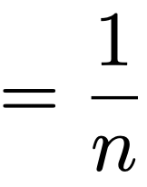
Suma - Promedio
…
+
+ +

Slide 9
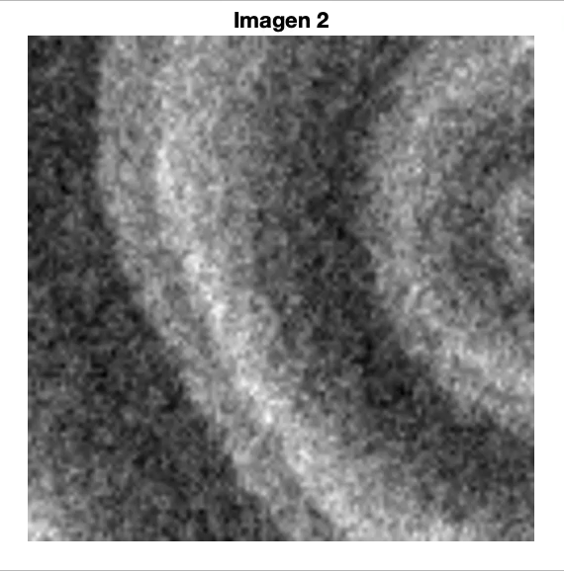
Suma - Promedio
Si cada imagen tiene un ruido aditivo con media cero, entonces al promediar las imágenes, el ruido tiende a desaparecer.
La relación señal a ruido se
incrementa en .

Slide 10
Resta

Slide 11
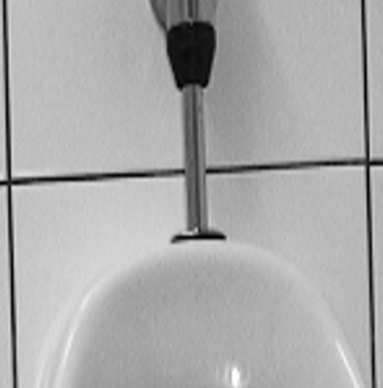
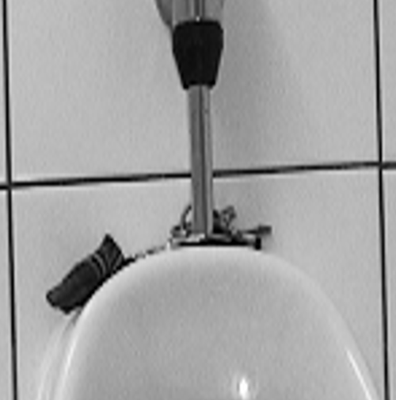
Resta

Slide 12
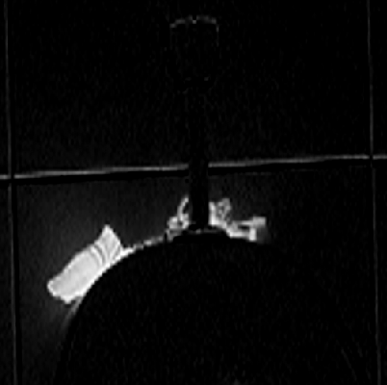
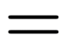

Resta

Slide 13
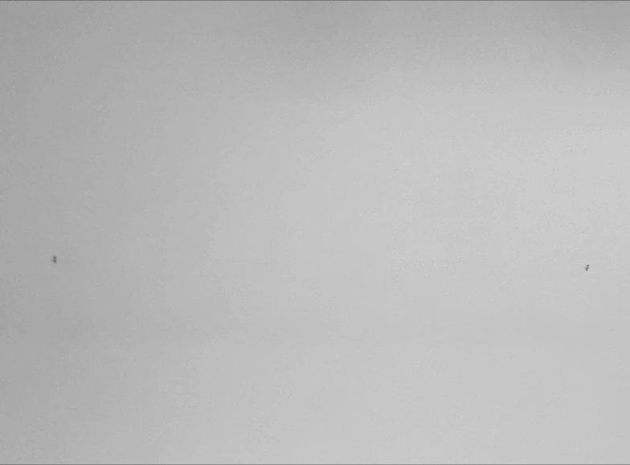
Resta: Detección en Videos

Slide 14

Resta: Detección en Videos

Slide 15
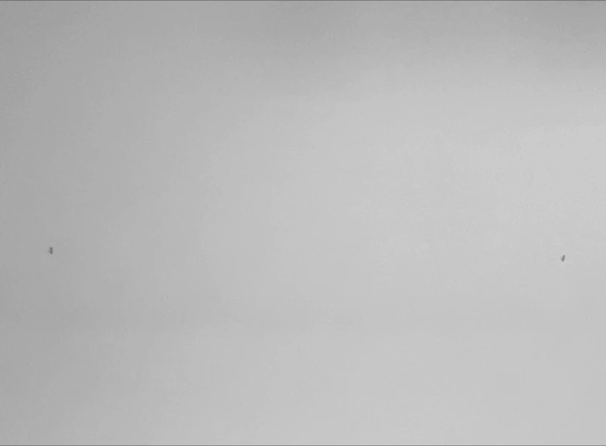
Resta: Detección en Videos

Slide 16
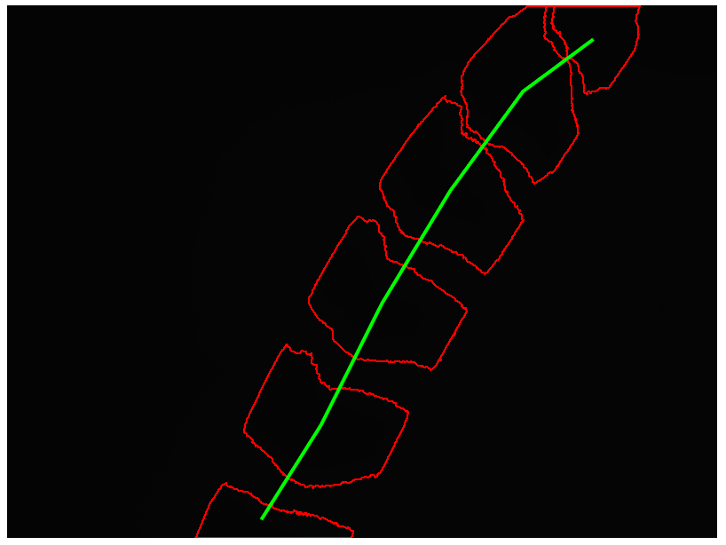
Resta: Detección en Videos

Slide 17
Multiplicación

Slide 18
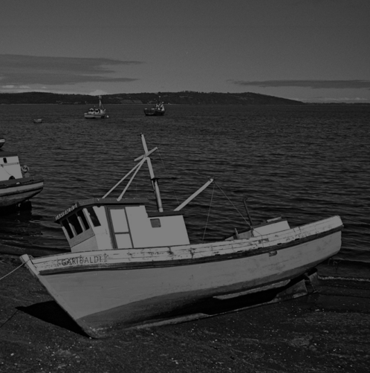
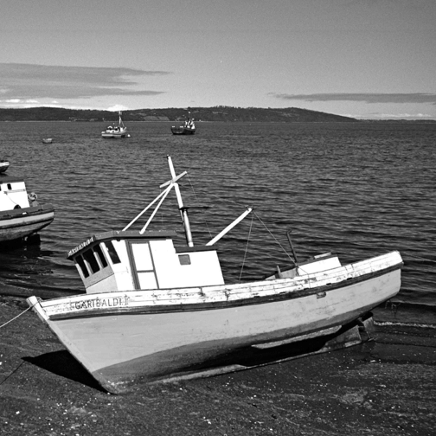
Multiplicación

Slide 19
Multiplicación

Slide 20
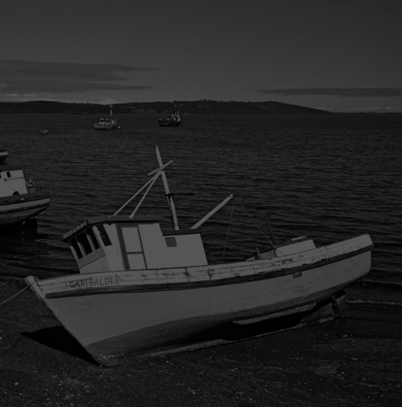
Multiplicación

Slide 21
Multiplicación

Slide 22
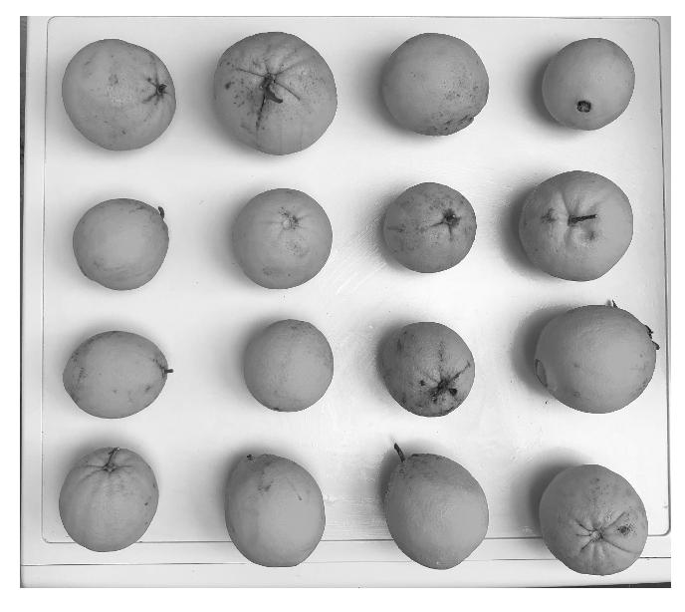
Multiplicación

Slide 23
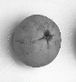

Multiplicación

Slide 24



Multiplicación

Slide 25
Operaciones Lógicas

Slide 26


Operaciones Lógicas
A
B

Slide 27



Operaciones Lógicas
AND(A,B)
A
OR(A,B)
B
XOR(A,B)

Slide 28


Operaciones Lógicas
AND(A,B)
A
C = NOT(A)
OR(A,B)
B
AND(C,B)
XOR(A,B)

